Slide 1
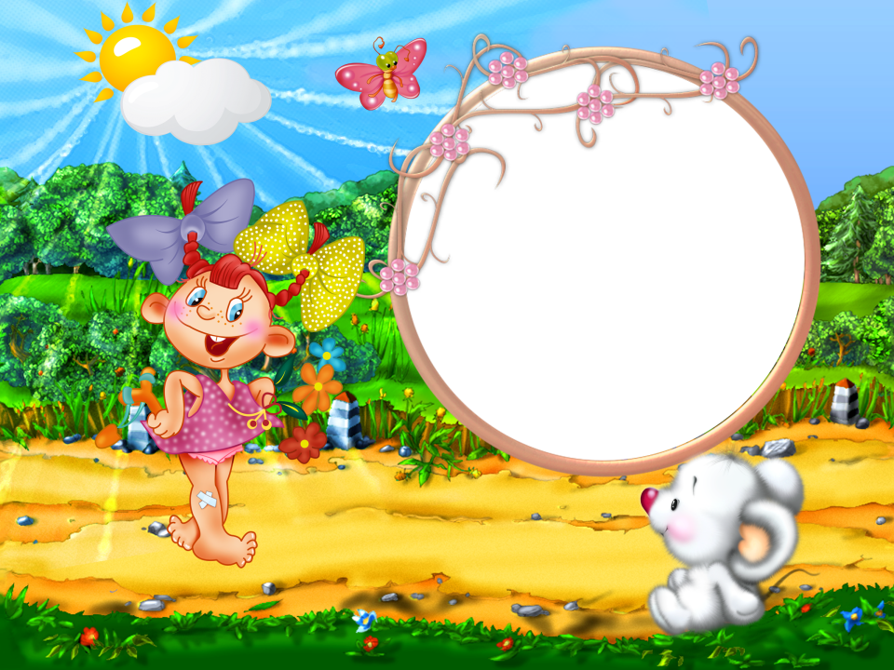

Уроки вежливости для детей
Подготовила: Смирнова Тамара Владимировна

Slide 2

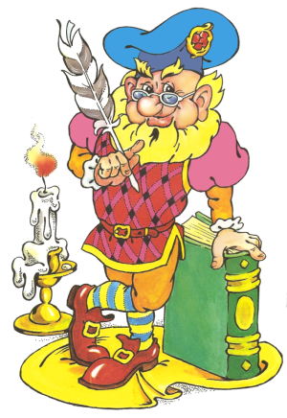
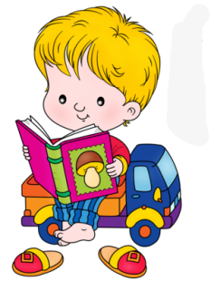
Вежливых слов не одно и не два,
Помни и знай эти чудо-слова:
Доброе утро
Добрый день
До свидания
Здравствуйте
Извините
Пожалуйста
Приятного аппетита
Простите
Спасибо

Slide 3

Волшебники – гномы
Немало для нас
Чудесного сделать могли бы,
Но больше чудес совершает в сто раз
Волшебное слово
Спасибо

Slide 4
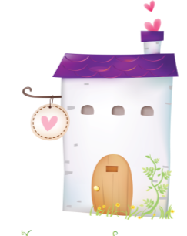

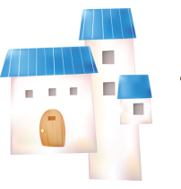
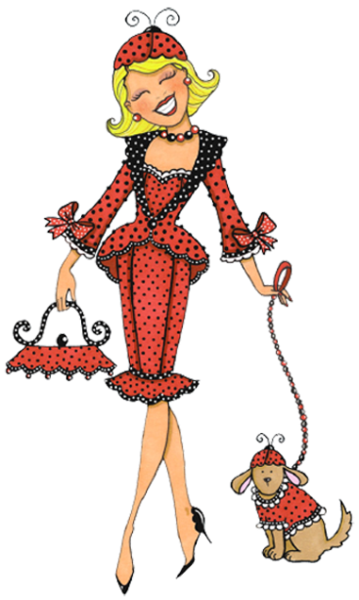

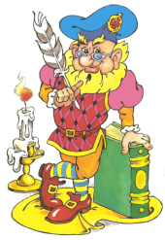
Старшему,
если встречаемся с ним,
первыми
«Здравствуйте!»
мы говорим.

Slide 5


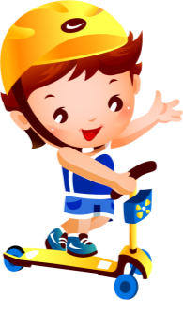
Нам повторять
Весь день не лень
При каждой встрече:
«Добрый день!»

Slide 6
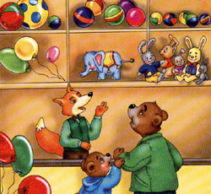

БУДЬТЕ ДОБРЫ

Slide 7
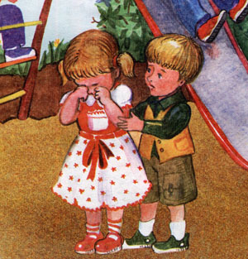
ИЗВИНИ

Slide 8
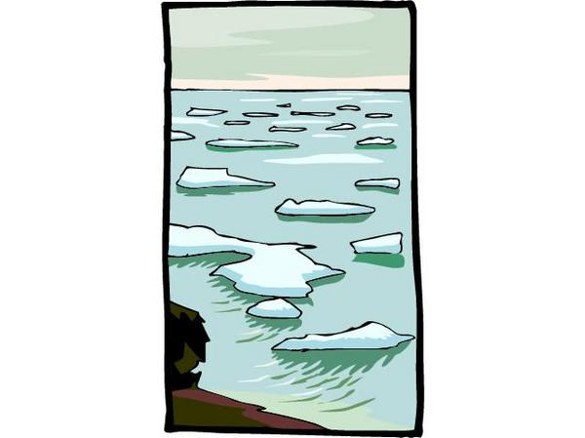
Растает даже ледяная глыба
От слова теплого
Спасибо

Slide 9
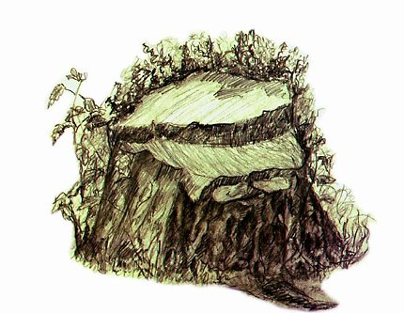
Зазеленеет старый пень,
Когда услышит:
«Добрый день»

Slide 10
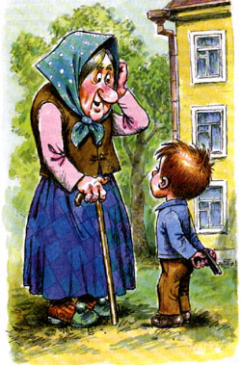
Мальчик, вежливый и развитый,
Говорит, встречаясь:
«Здравствуйте»

Slide 11
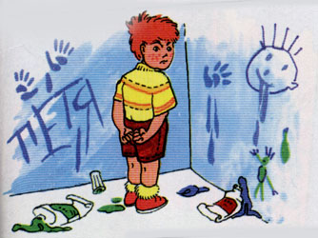
Когда нас бронят за шалости,
Говорим:
«Прости, пожалуйста»

Slide 12
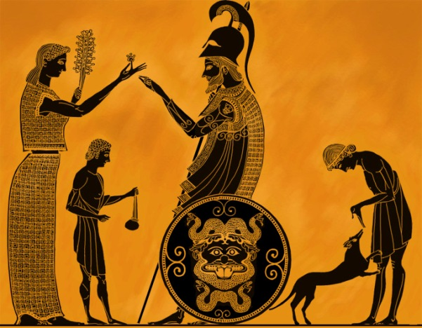

Slide 13
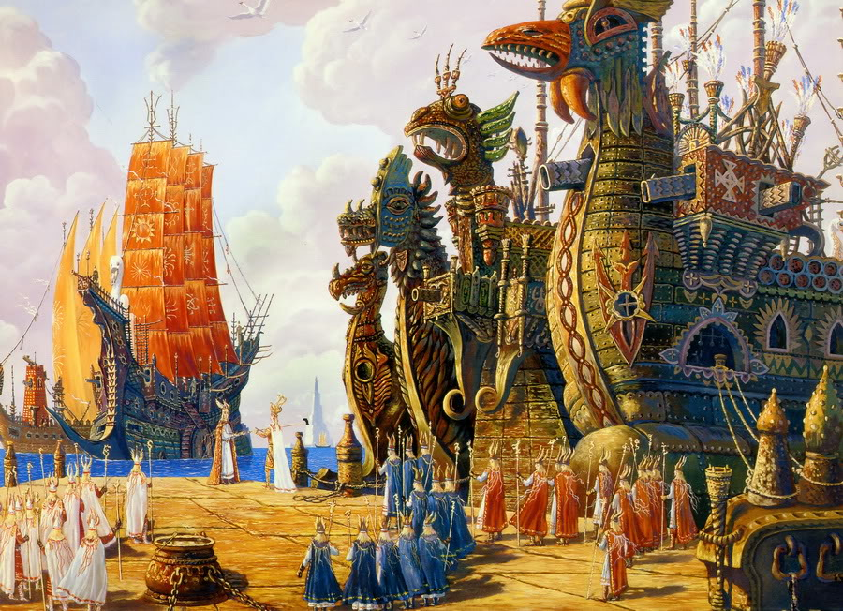

Slide 14
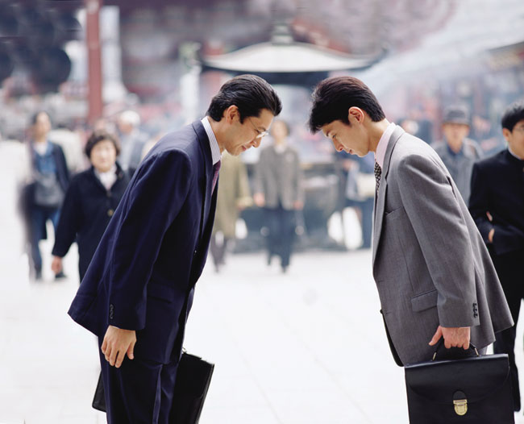

Slide 15
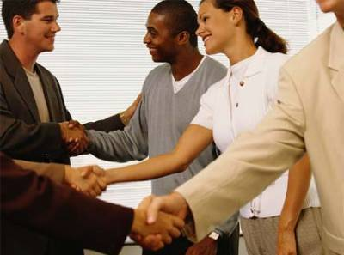

Slide 16
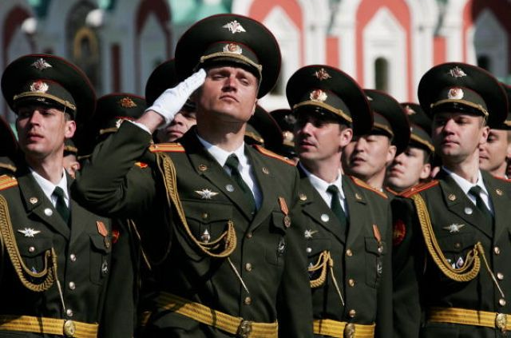

Slide 17
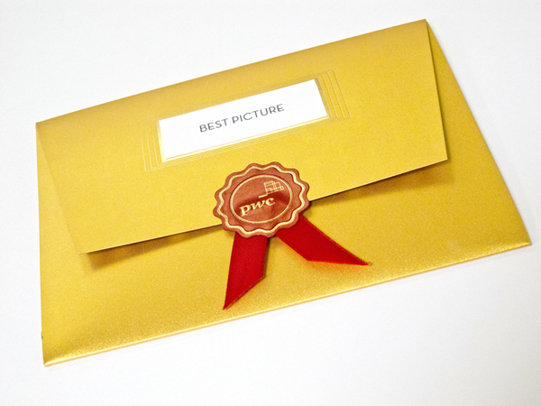

Slide 18


Викторина
«Ежели вы
вежливы…»

Slide 19
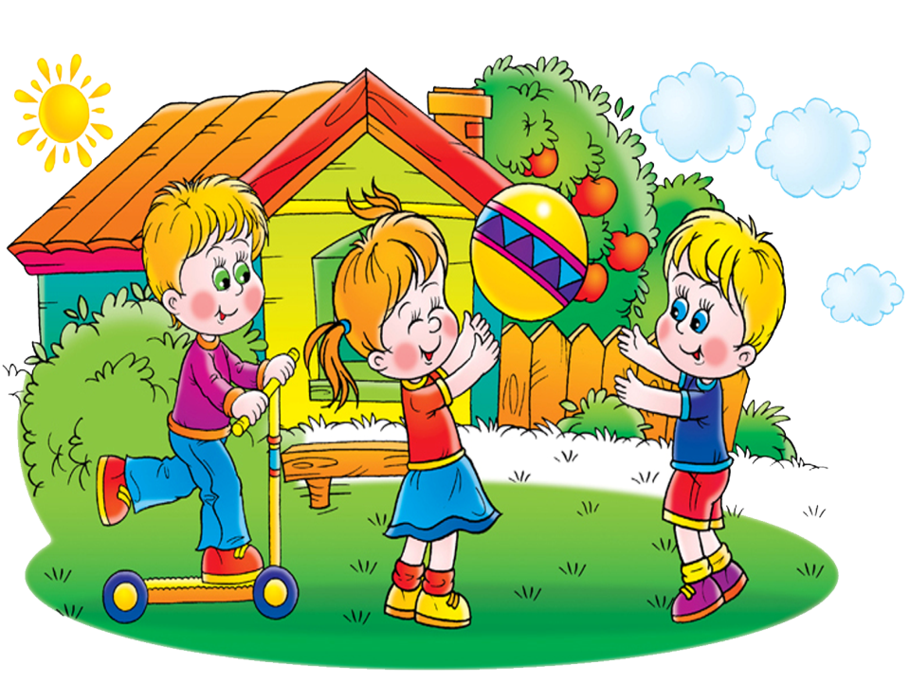

При встрече со знакомыми не следует молчать.
А весело и бодро
«Здравствуй, друг», - сказать.
Нужно ли здороваться со знакомыми ребятами, например, товарищами по двору?
Ответ

Slide 20
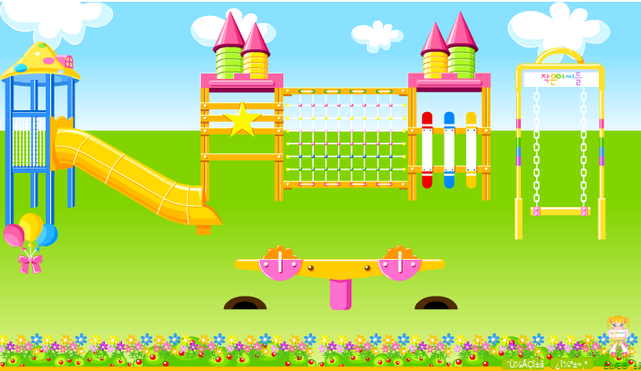
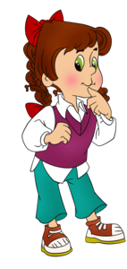
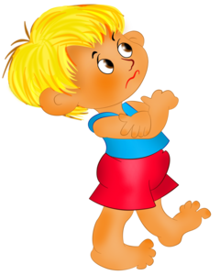
Должен быть вежливым мальчик всегда.
Девочке первым он скажет тогда
Слово волшебное, доброе слово «Здравствуй!» –
Что значит: «Всегда будь здорова!»
Ответ
Кто при встрече должен поздороваться первым: мальчик или девочка?

Slide 21

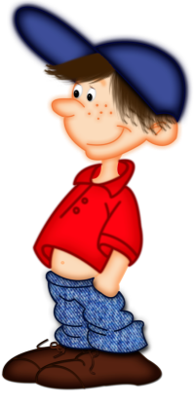
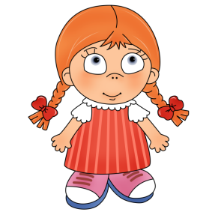
Ответ
Встречаются Маша и Денис, приветствуют друг друга, при этом у Дениса руки остаются в карманах брюк.
В чем ошибка?
Приветствуя даму,
юноша руки из карманов вынимает.

Slide 22

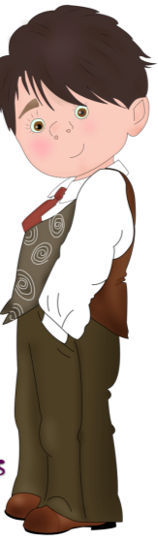
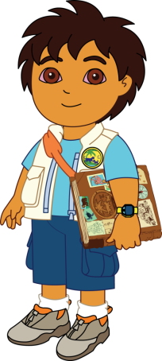
В дверях сталкиваются два мальчика, причем одному 8 лет, другому 10 лет.
Кто должен кого пропустить?
Тот, кто окажется вежливее.
Ответ

Slide 23
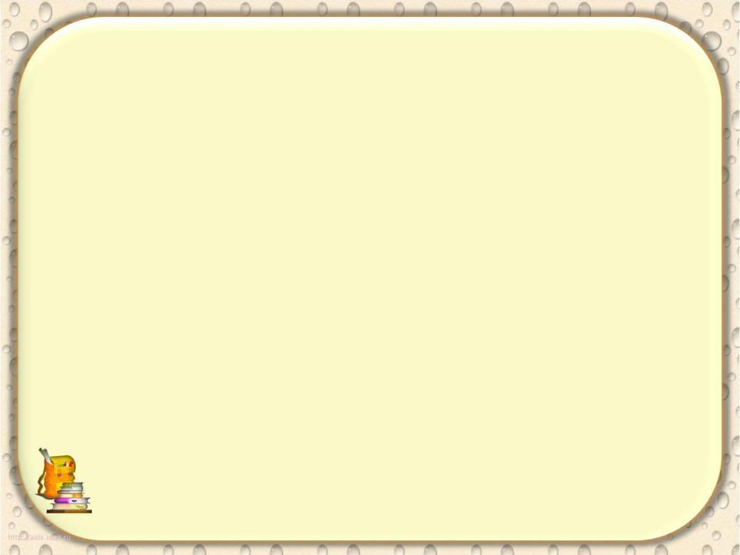

Есть одна игра для вас.
Я прочту стихи сейчас.
Я начну, а вы кончайте,
Дружно хором отвечайте.
Где отгадка - там конец.
Кто подскажет - молодец!

Slide 24
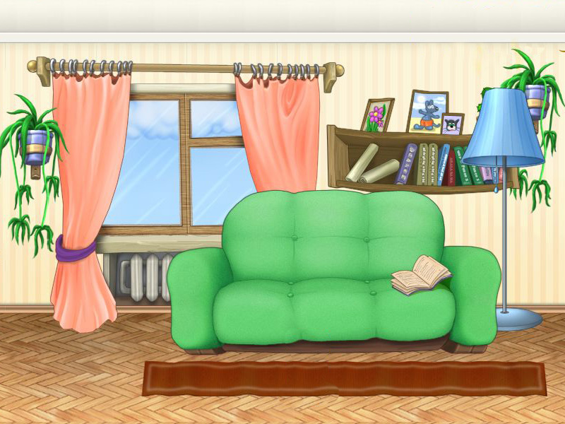
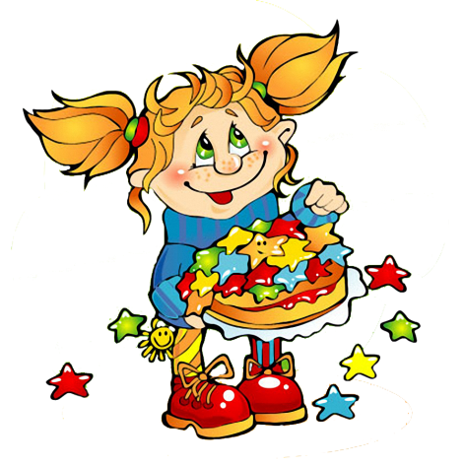
Маша знала слов немало,
Но одно из них пропало.
А оно-то, как на грех,
Говорится чаще всех.
Это слово ходит следом
За подарком, за обедом.
Это слово говорят,
Если вас благодарят.
Но молчит она как рыба
Вместо каждого…
Спасибо!
Ответ

Slide 25
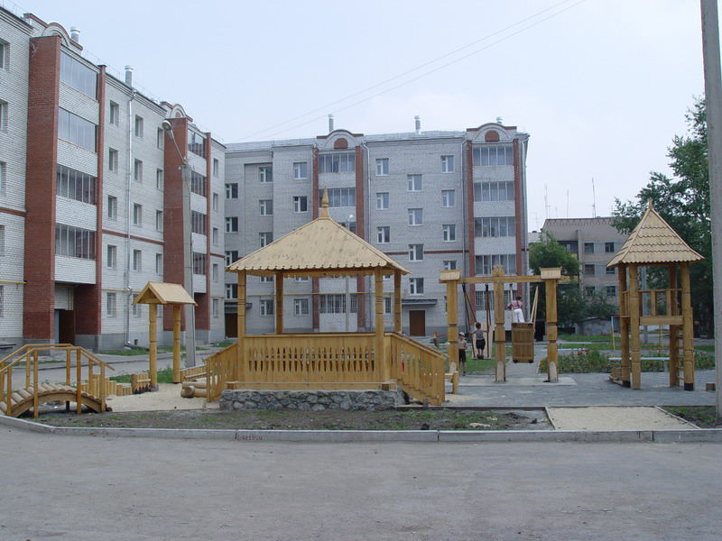
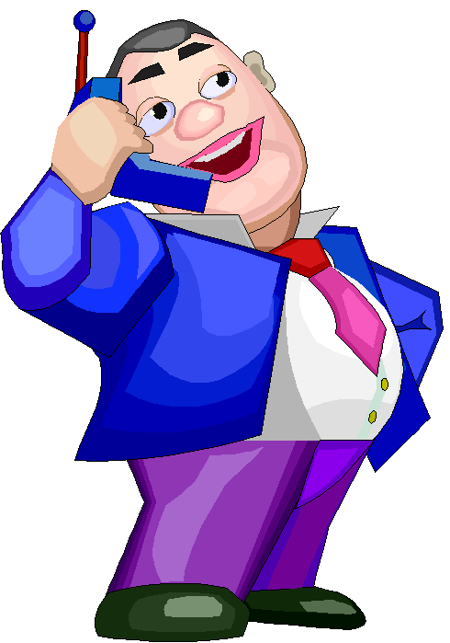
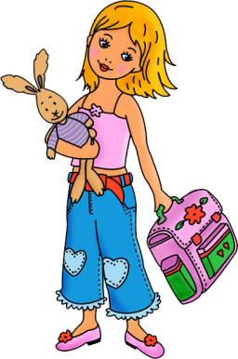
Дядя Саша огорчён,
Рассказал он вот о чём:
«Видел Настю – ученицу
Я на улице сейчас.
Настя – славная девчонка,
Настя ходит в первый класс. Но давно уже от Насти
Я не слышал слова…»
Ответ
Здрасте!

Slide 26
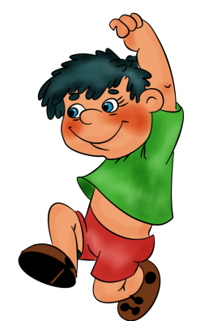
Встретил Витю я, соседа ... встреча грустная была:
На меня он, как торпеда, налетел из-за угла ...
Но - представьте! - зря от Вити ждал я слова …
Ответ
Извините!

Slide 27

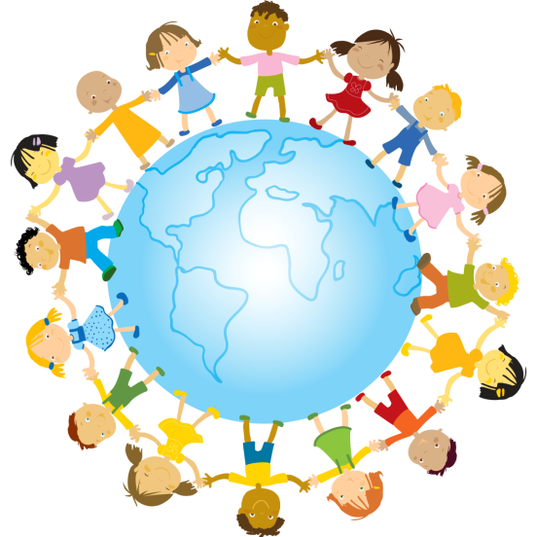
Ответ
И во Франции, и в Дании
На прощанье говорят…
До свидания!

